Slide 1
KNN i MLP
Jovan Luković 2020/0476

Slide 2
Način obrade podataka
Sve zvezdice (rezultati merenja u kojima AP nije detektovan), su zamenjene RSSI -120dBm.
Uzeta je prosečna vrednost merenja RSSI za svaki AP na toj lokaciji za sve 4 orijentacije
Podela na input i output parametre
Izvršena Z normalizacija input parametara – KNN
Izvršena min-max normalizacija – MLP

Slide 3
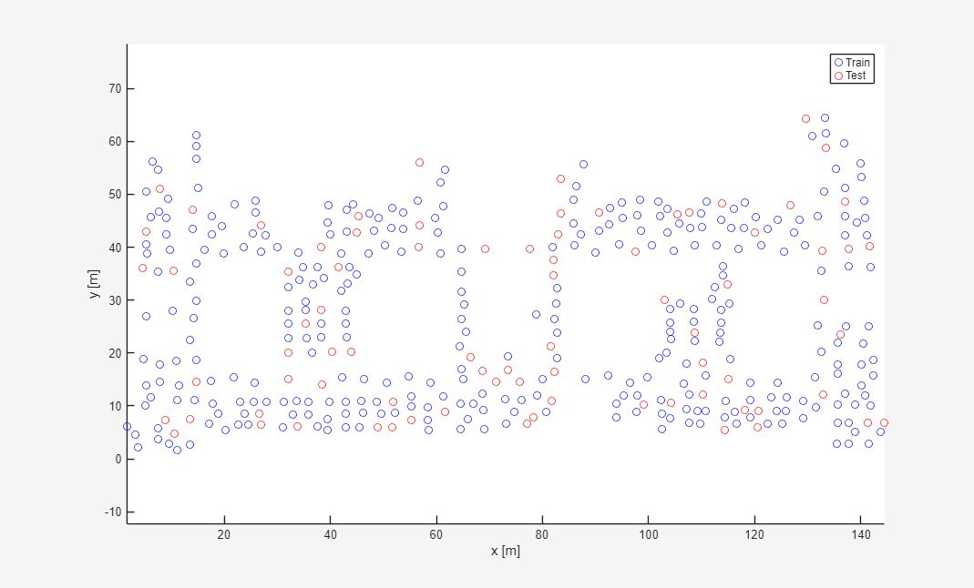
Položaji train i test uzoraka

Slide 4
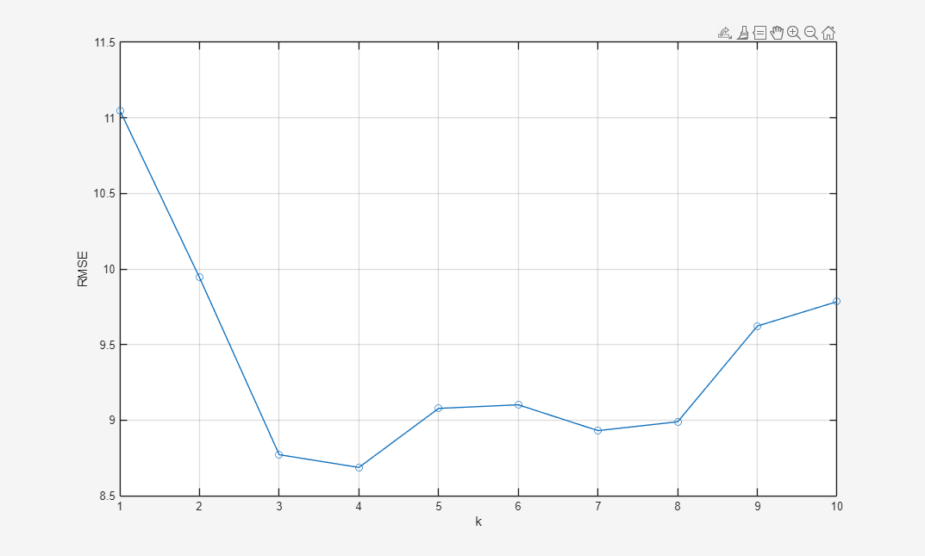
Zavisnost RMSE u odnosu na k

Slide 5
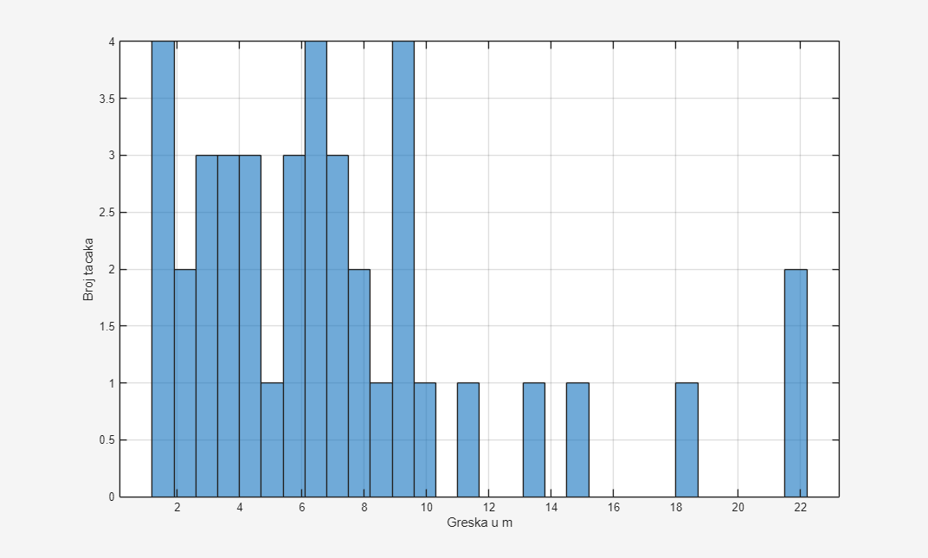
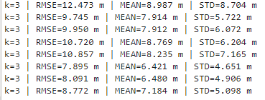
Histogram grešaka KNN

Slide 6
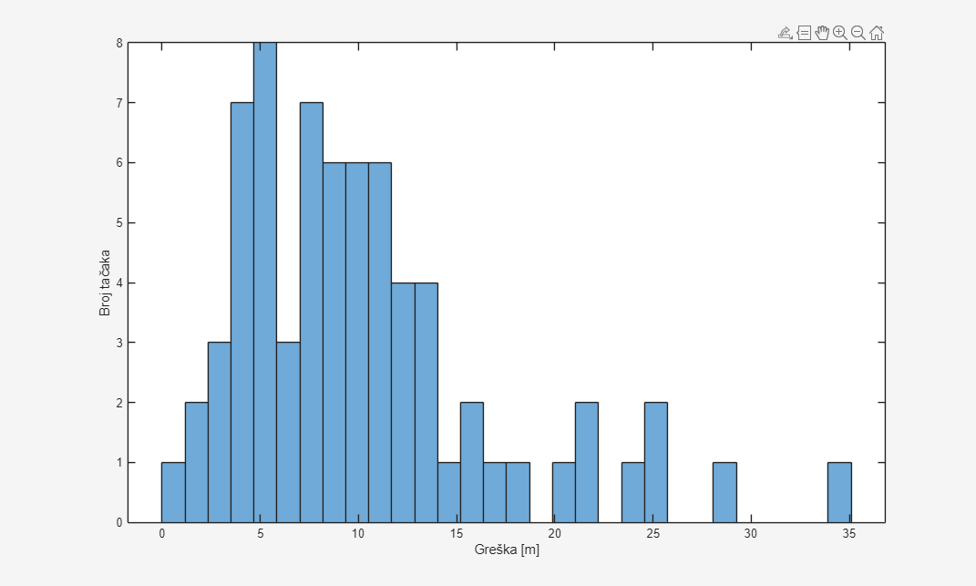
Histogram grešaka MLP

Slide 7
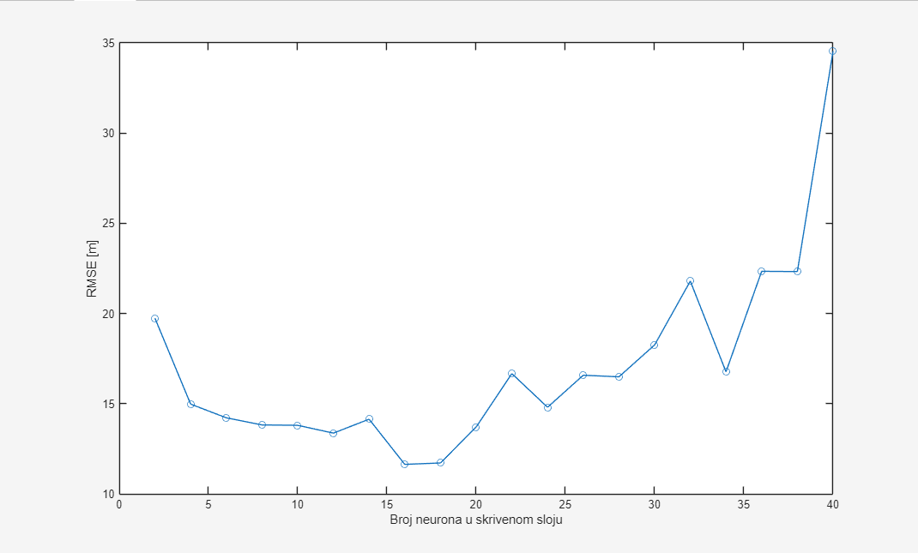
Varijacija broja neurona (1 sloj) - MLP

